Slide 1
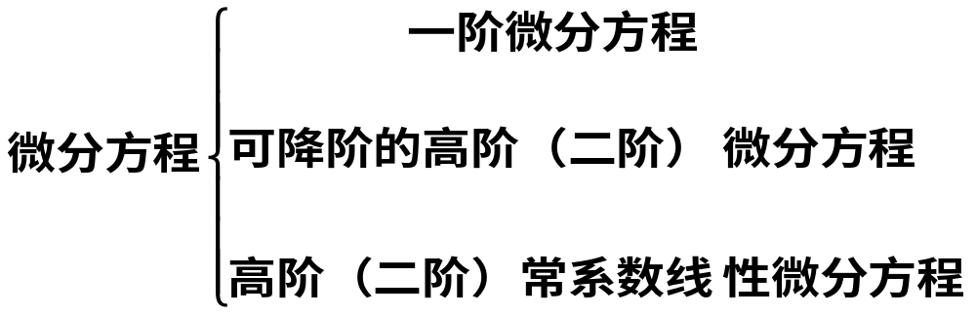
第5章 微分方程

Slide 2
5.1 微分方程的基本概念
1. 引例
2. 基本概念

Slide 3



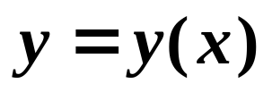
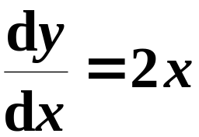
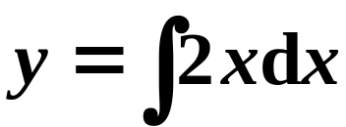
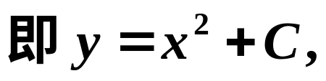

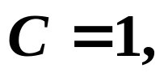
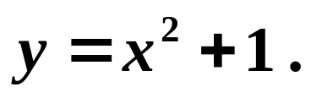
1. 引例
例
一曲线通过点
且在该曲线上任一点
处的切线的斜率为
求这曲线的方程.
解
设所求曲线为
可直接积分的方程
所求曲线方程为

Slide 4

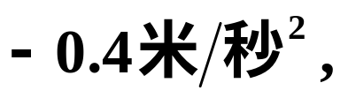
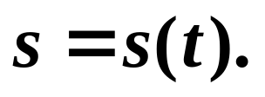
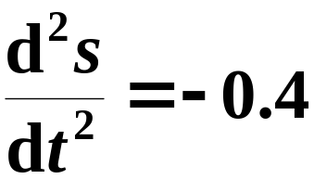
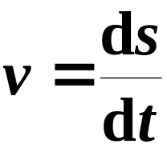
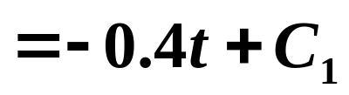


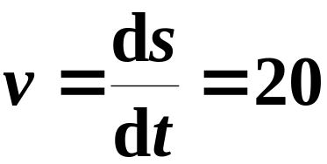
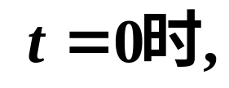
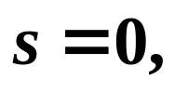


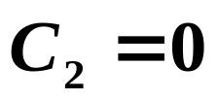
例
列车在平直的线路上以
的速度行驶,
当制动时列车获得加速度
问开始制动
后多少时间列车才能停住?
以及列车在这段时间
内行驶了多少路程?
解
设制动后 t 秒钟行驶s 米,
可直接积分的方程

Slide 5
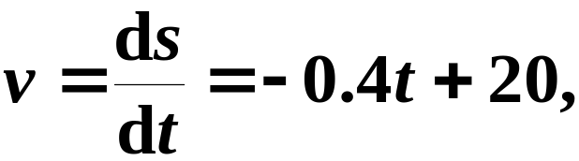

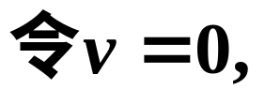
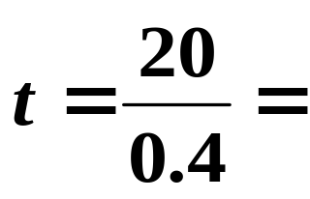
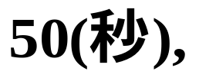
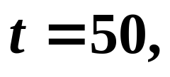
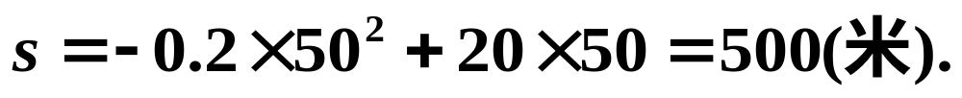
故
得到开始制动到列车完全停住共需时间
得到列车在这段时间内行驶的路程

Slide 6

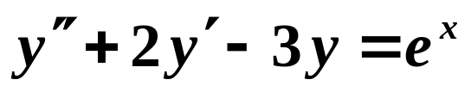

2. 基本概念
凡含有未知函数的导数(或微分)的方程称
微分方程.
如
一阶
二阶
一阶
方程中所出现的导数的最高阶数称为
微分方程的阶.

Slide 7


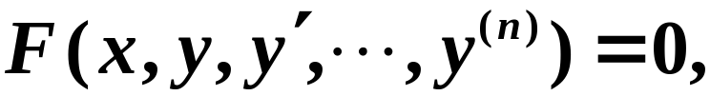
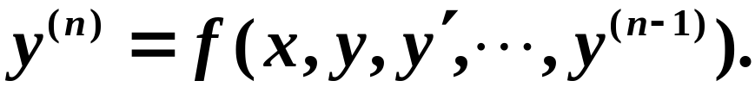

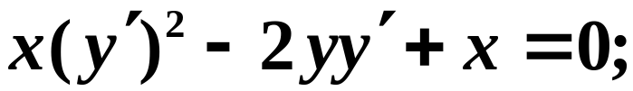
微分方程的分类
分类1:
一阶微分方程
或
高(n)阶微分方程
或
分类2:
线性微分方程
非线性微分方程

Slide 8
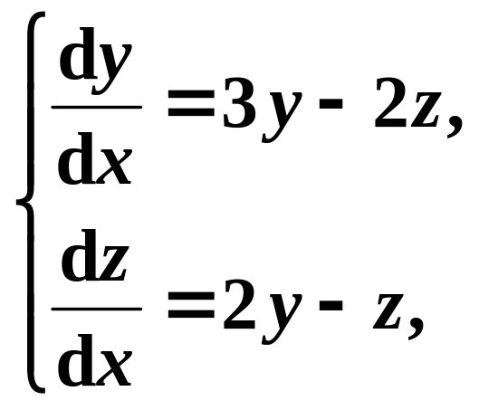
分类3:
单个微分方程
微分方程组

Slide 9
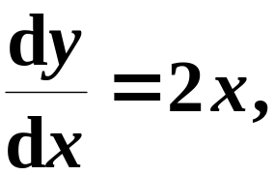
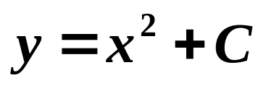
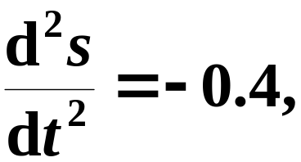
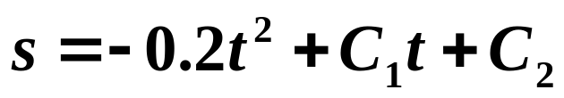

微分方程的解:
代入微分方程使方程成为恒等式的函数
微分方程的解的分类
(1)通解：
微分方程的解中含有任意常数,且任意
常数的个数与微分方程的阶数相同.
如方程
通解
特解
通解
特解
(2) 特解：
确定了通解中任意常数以后的解.

Slide 10
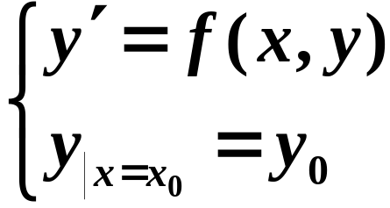
特解的图象，
是一条曲线，
称为微分方程的积分曲线.
通解的图象，
是曲线族，
称为积分曲线族.
求微分方程满足初始条件的问题，
称为初值问题。
所求的解，为特解。
1阶微分方程的初值问题有1个条件:
过定点的积分曲线;

Slide 11
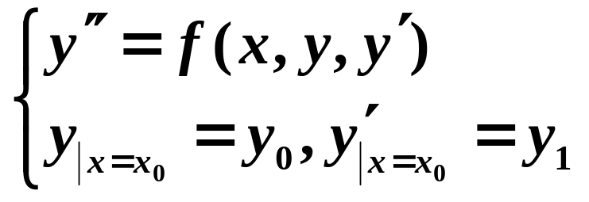
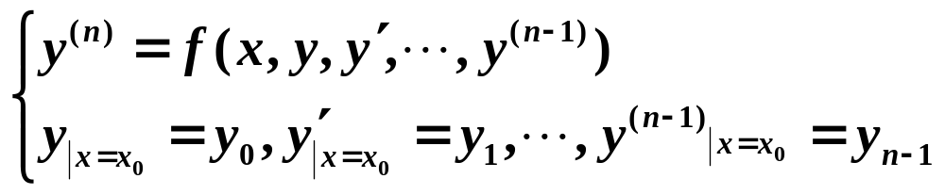
2阶微分方程的初值问题有2个条件:
过定点且在定点的切线的斜率为定值的积分曲线.
一般的，n阶微分方程的初值问题有n个条件:

Slide 12
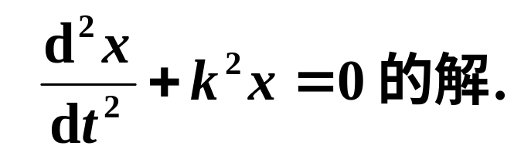
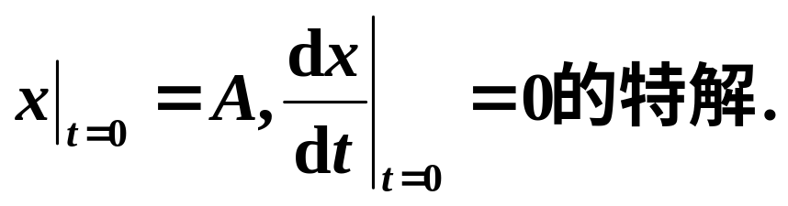
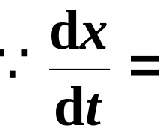
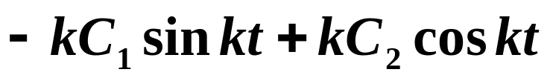
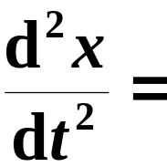
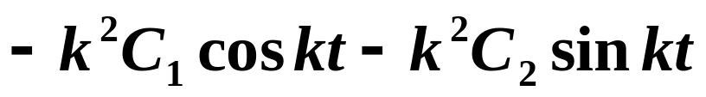
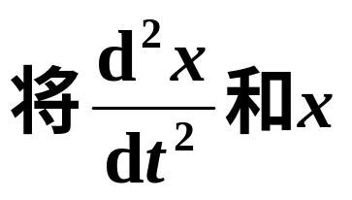
例
并求满足初始条件
解
的表达式代入原方程,

Slide 13
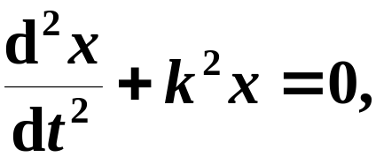
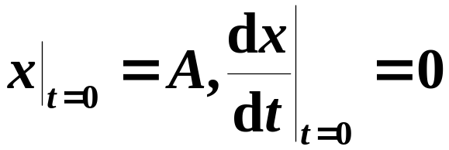
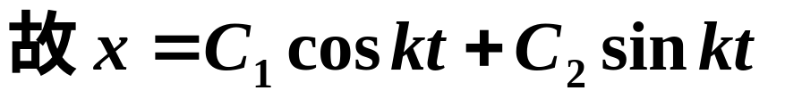
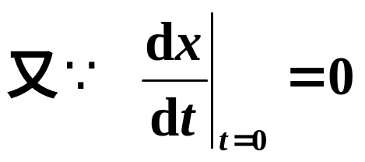
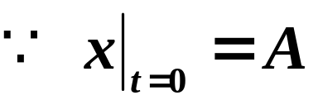
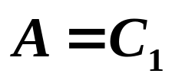


是原方程的解,
且为通解.
d
x
而
=
−
kC
sin
kt
+
kC
cos
kt
d
t
1
2
所求特解为

Slide 14
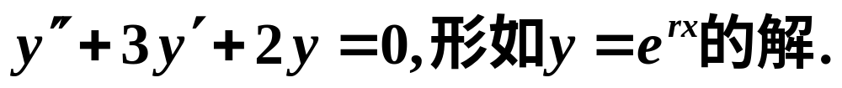
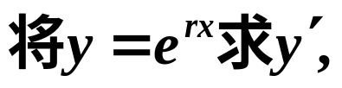

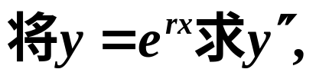







例
试求下列微分方程在指定形式下的解:
解
得
得
代入微分方程中,
得
得两个解

Slide 15








例 求含有两个任意常数C₁, C₂的曲线族
满足的微分方程.
解
求导得
所求的微分方程

Slide 16
作业P ₁₃₈ 1 (5), 2(1), 3(2),
4(3), 5(1), 6

